Slide 1
PUBERTAS DAN LANDASAN BIOLOGIS (chapter 3)
Presentasi Psikologi Remaja
SUTARMININGTYAS AGUS SISWI ANDAYANI
GATHOT HARSONO

Slide 2
Pubertas & Landasan Biologis
Pubertas
Otak
Proses Genetik
Evolusi dan Lingkungan
Note: Sumber dunia maya, hanya untuk
Kepentingan akademis*

Slide 3
1. Pubertas
Definisi: periode kematangan fisik yang berlangsung pesat, melibatkan perubahan hormonal dan tubuh pada masa remaja awal
Determinan Pubertas : Bawaan, hormon (androgen dan estrogen), berat tubuh, persentase lemak tubuh dan leptin
Kematangan Seksual, merupakan ciri utama perubahan pubertas
Tendensi Sekuler. Awal abad 20, pubertas cenderung terjadi lebih awal. Sekarang cenderung lebih lambat
Masa Pubertas. Memiliki 2 fase (adrenarche dan gonadarche). Puncak gonadarche pada laki-laki adalah spermarche, sedang pada wanita adalah menarche
Dimensi Psikologis. Diperlukan adaptasi terhadap perubahan pubertas. Menstruasi dan siklusnya menghasilkan berbagai reaksi bagi wanita.

Slide 4
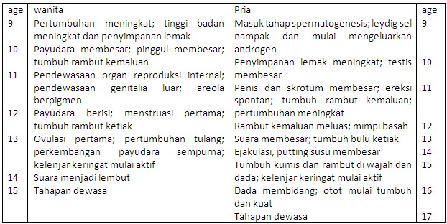
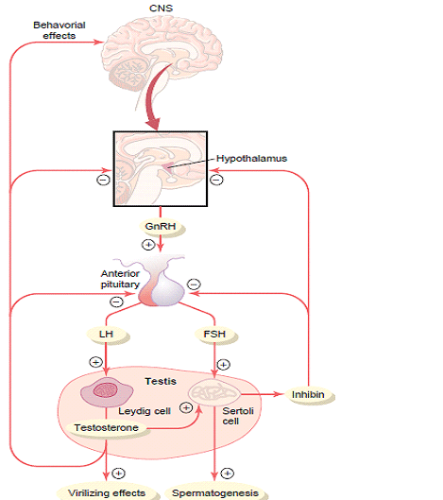
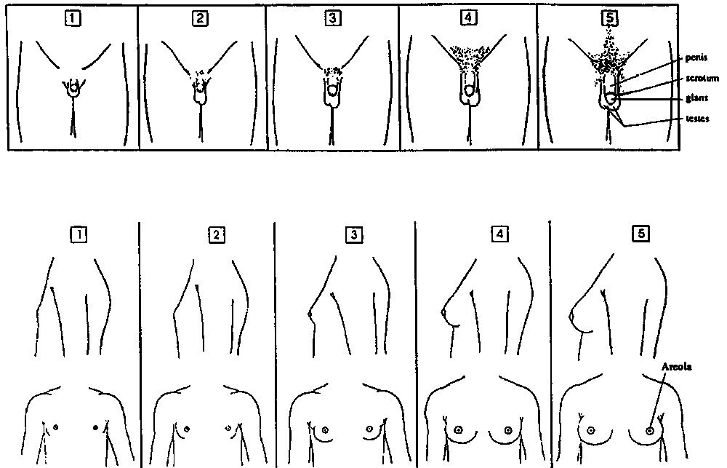
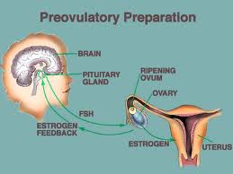

Slide 5
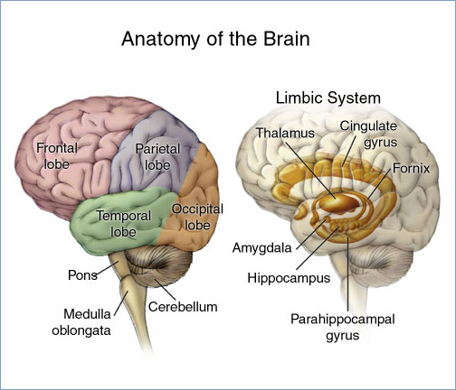
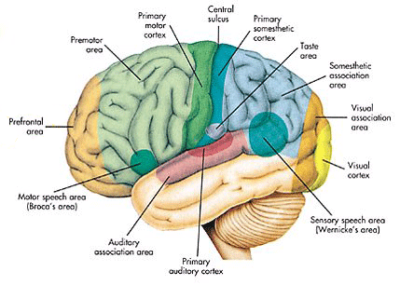
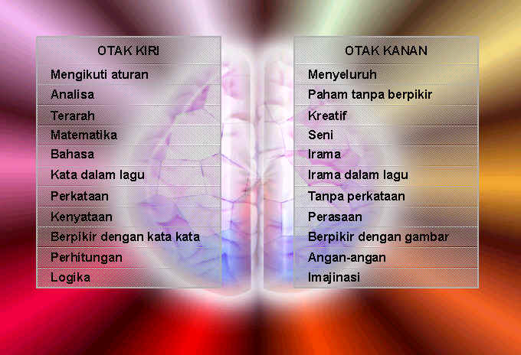
Otak Manusia

Slide 6
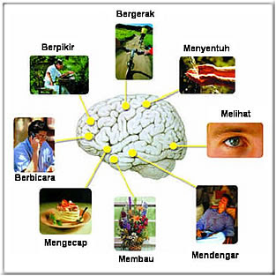
2. Otak
Struktur Otak
Aspek otak yang terlibat dalam aktivasi emosi adalah sistem limbik
Korteks prefrontal (untuk regulasi diri) lebih lambat berkembang
Neuron
Merupakan unit dasar dari sistem syaraf
Tersusun oleh tubuh sel, dendrit dan akson. Terjadi peningkatan akson di masa remaja
Pengalaman & Plastisitas
Pengalaman menjadi faktor penting dalam perkembangan otak
Cedera otak yang semakin dini, lebih mudah pulih

Slide 7
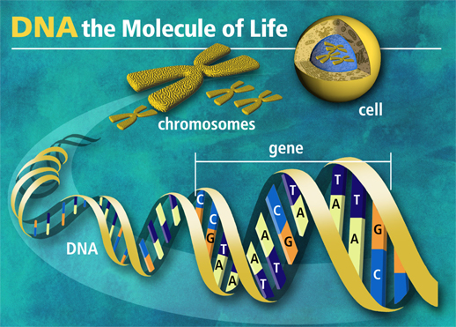

Slide 8
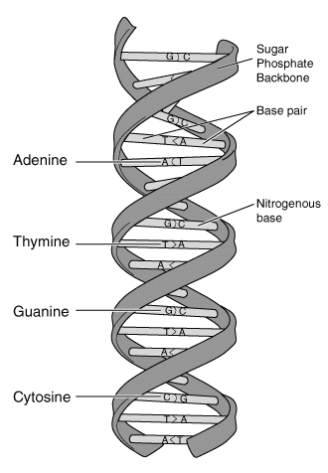
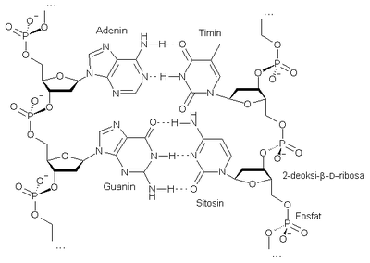
3. Proses Genetik
Keturunan
Bahwa perilaku remaja juga dipengaruhi faktor keturunan dari kedua orang tuanya
Yang menjadi fokus
DNA, Kromosom, Nukleus, Gen
Deviasi
Bahwa selalu ada kemungkinan terjadi deviasi/penyimpangan dari aspek keturunan

Slide 9
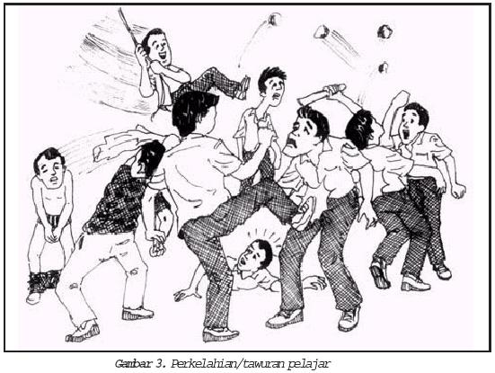
4. Evolusi & Lingkungan
Interaksi Bawaan
Bahwa semua manusia (termasuk remaja) memiliki kromosom yang tersusun dari DNA yang merupakan “unsur pembawa” dari orang tuanya
Perpektif Evolusi
Seleksi alam, selalu memberi keberpihakan kepada remaja yang bisa beradaptasi dengan baik
Lingkungan
Bahwa terjadi interaksi dengan lingkungan, sangat mempengaruhi remaja dalam berperilaku

Slide 10
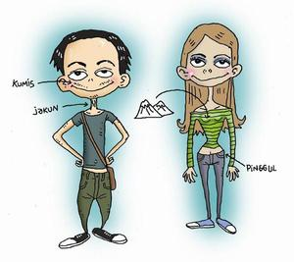
Terima Kasih

